Slide 1
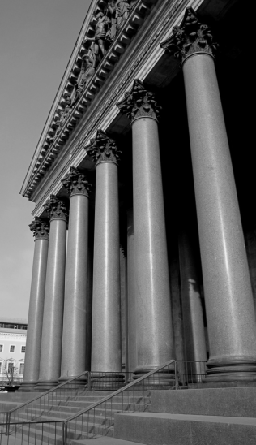
ЦИФРОВАЯ ОБРАБОТКА ИЗОБРАЖЕНИЙ
LAB 04
Лабораторная
работа № 4
Методы цифровой
фильтрации изображений
Лебёдкин Владислав • Травкова Ирина
Группа 932302 / Вариант 4
2026

Slide 2
ОБЗОР
Задания варианта 4
01
Применить фильтр Гаусса (σ = 2) и медианный фильтр (5×5). Сравнить.
02
Выделить вертикальные границы оператором Превитта.
03
Усилить резкость изображения с помощью свёртки.
04
Сравнить скорость работы усредняющего и медианного фильтров при окне 11×11.
05
Реализовать гауссов ВЧ-фильтр в частотной области.
02

Slide 3
ОСНОВНЫЕ ПРИНЦИПЫ
Как работают цифровые фильтры
01
ПРОСТРАНСТВО
02
СГЛАЖИВАНИЕ
Работа непосредственно с пикселями изображения в локальной окрестности.
Гауссов фильтр размывает, а медианный подавляет импульсный шум.
03
ГРАНИЦЫ
04
ЧАСТОТА
Операторы градиента и ядра повышения резкости выделяют перепады яркости.
Преобразование Фурье переводит изображение в спектр для фильтрации.
Фильтрация применяется для подавления шумов, повышения резкости и выделения объектов.
03

Slide 4
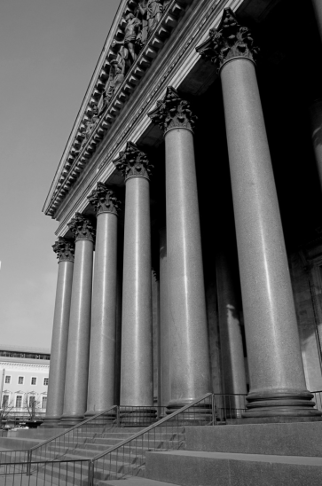

ИСХОДНЫЕ ДАННЫЕ
Изображение и добавленный шум
Исходное изображение
Шум «соль и перец»
INPUT
Исходные параметры
Файл: cv_image.jpg
Цветность: оттенки серого
Шум: amount = 0.05
img = cv2.imread("cv_image.jpg",
cv2.IMREAD_GRAYSCALE)
04

Slide 5
ЗАДАНИЕ 1 / КОД
Принцип фильтрации
Гауссов фильтр
gaussian = cv2.GaussianBlur(img_noisy, (5, 5), sigmaX=2.0)
median = cv2.medianBlur(img_noisy, 5)
Взвешенно усредняет соседние значения. Создаёт плавное размытие.
Медианный фильтр
Заменяет пиксель медианой значений в окне 5×5. Эффективен против импульсного шума «соль и перец».
05

Slide 6
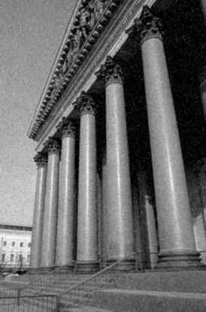
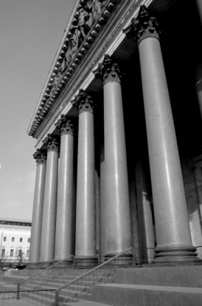
ЗАДАНИЕ 1 / СРАВНЕНИЕ
Гауссов и медианный фильтры
Зашумлённое
Гаусс · σ = 2
Медиана · 5×5
Медианный фильтр лучше удаляет отдельные шумовые точки и сохраняет контуры.
06

Slide 7
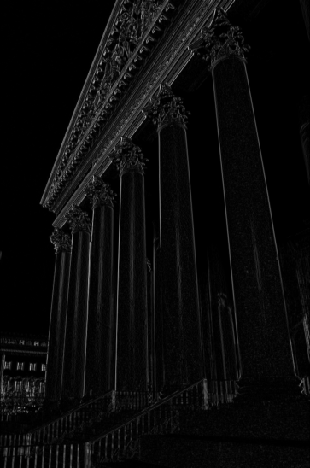
ЗАДАНИЕ 2 / ПРЕВИТТ
Выделение вертикальных границ
Оригинал
Границы по X
  kernel = np.array([
      [-1, 0, 1],
      [-1, 0, 1],
      [-1, 0, 1]
      ], dtype=np.float32)
  prewitt = cv2.filter2D(img, cv2.CV_64F, kernel)
  prewitt_v_abs = np.abs(prewitt_v)
  prewitt_v_norm = cv2.normalize(prewitt_v_abs, None, 0, 255, cv2.NORM_MINMAX).astype(np.uint8)
Ядро Превитта выявляет изменения яркости по оси X, поэтому подчёркивает вертикальные линии.
07

Slide 8
ЗАДАНИЕ 3 / СВЁРТКА
Три ядра повышения резкости
Умеренная
Сильная
Все направления
kernel1 = np.array([
[0, -1, 0],
[-1, 5, -1],
[0, -1, 0]
])
kernel2 = np.array([
[0, -2, 0],
[-2, 9, -2],
[0, -2, 0]
])
kernel3 = np.array([
[-1, -1, -1],
[-1, 9, -1],
[-1, -1, -1]
])
sharp1 = cv2.filter2D(img, -1, kernel1)
sharp2 = cv2.filter2D(img, -1, kernel2)
sharp3 = cv2.filter2D(img, -1, kernel3)
0
-1
0
0
-2
0
-1
-1
-1
-1
5
-1
-2
9
-2
-1
9
-1
0
-1
0
0
-2
0
-1
-1
-1
4 соседних пикселя
Более сильное усиление
Все 8 соседей
Все три ядра имеют сумму коэффициентов 1 и сохраняют яркость однородных участков.
08

Slide 9
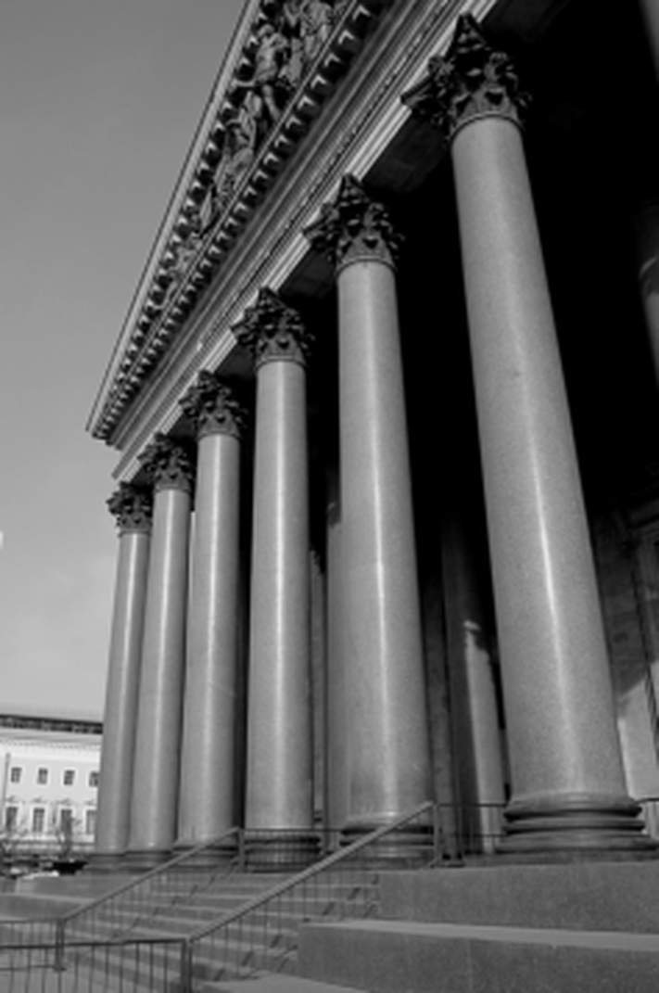
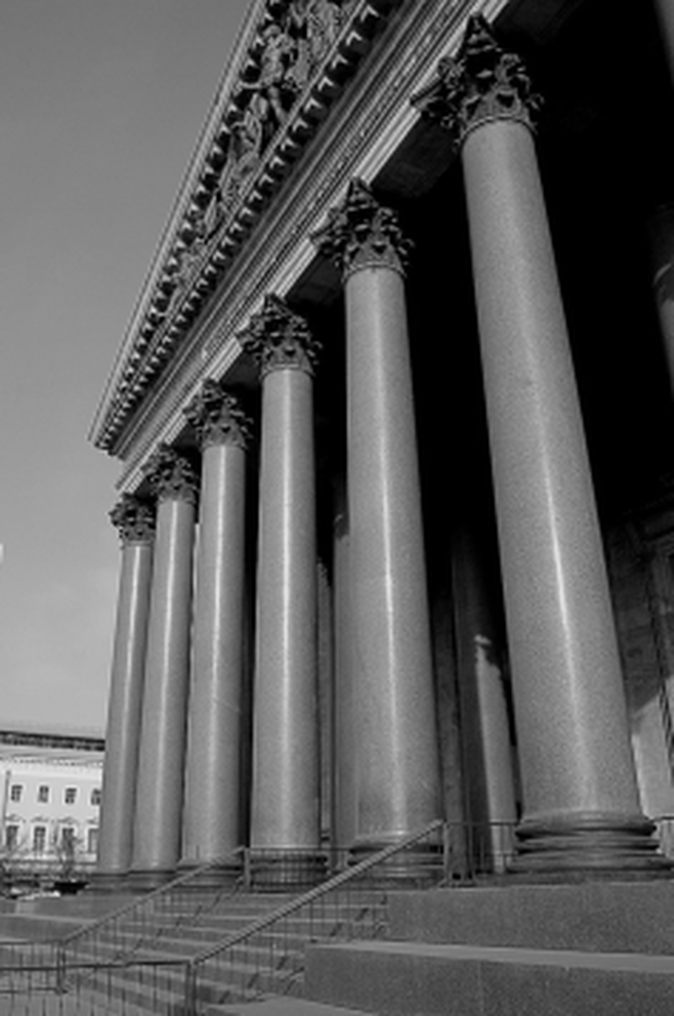
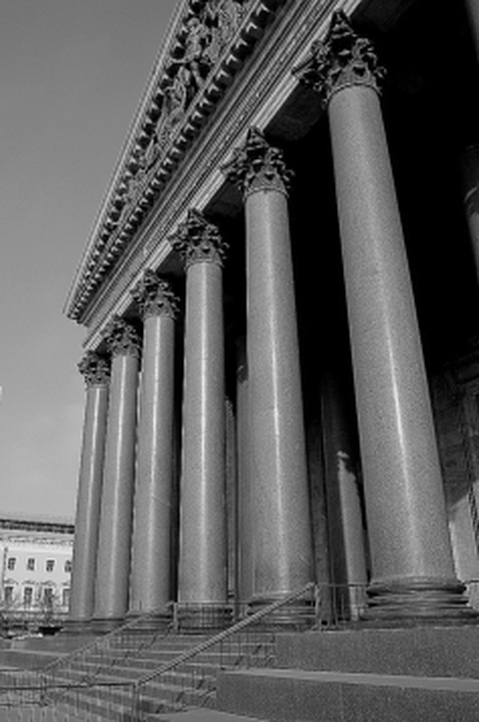
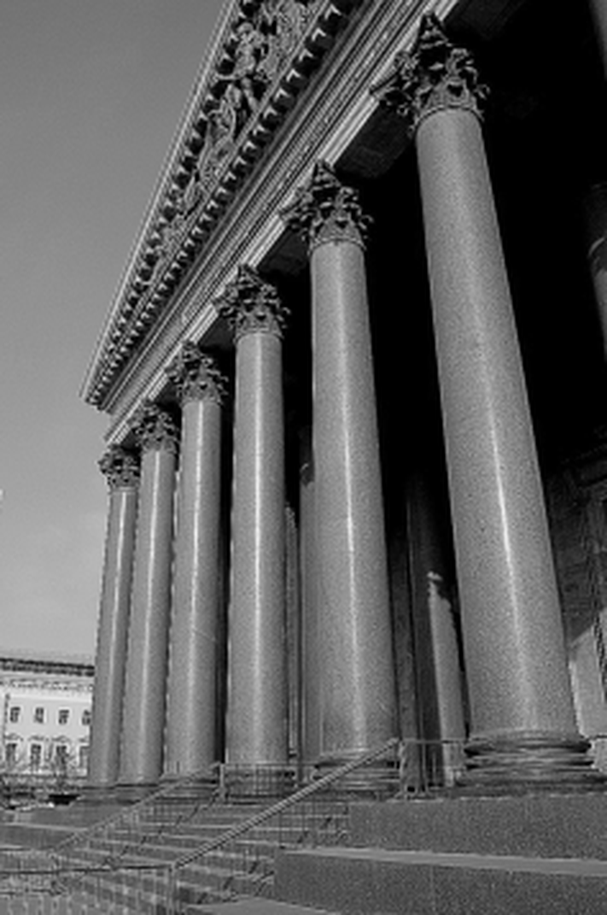
ЗАДАНИЕ 3 / РЕЗУЛЬТАТ
Сравнение трёх вариантов резкости
Исходное
Умеренная
Сильная
Все направления
Усиление резкости подчёркивает элементы фасада, но также может сделать шум заметнее.
09

Slide 10
ЗАДАНИЕ 4 / ЭКСПЕРИМЕНТ
Как измеряется скорость фильтров
n = 30
cv2.blur(img, (11, 11))
cv2.medianBlur(img, 11)
start = time.perf_counter()
for i in range(n):
mean_img = cv2.blur(img, (11, 11))
mean_time = (time.perf_counter() - start) / n
start = time.perf_counter()
for i in range(n):
median_img = cv2.medianBlur(img, 11)
median_time = (time.perf_counter() - start) / n
print(f"Усредняющий: {mean_time*1000:.3f} мс")
print(f"Медианный: {median_time*1000:.3f} мс")
Параметры замера
Окно
11 × 11
Повторений
30
Прогрев
Есть
Метрика
Среднее
Измеряется время одного вызова фильтра; время работы системы влияет на результат.
10

Slide 11
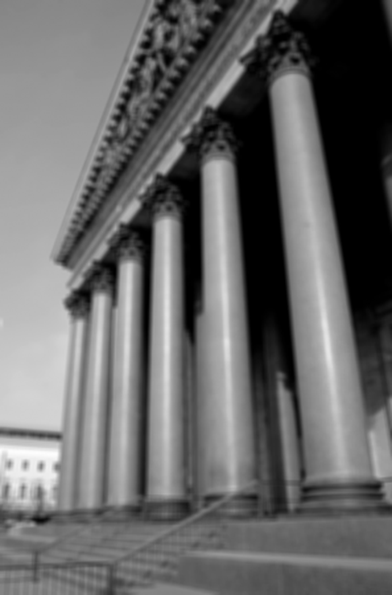
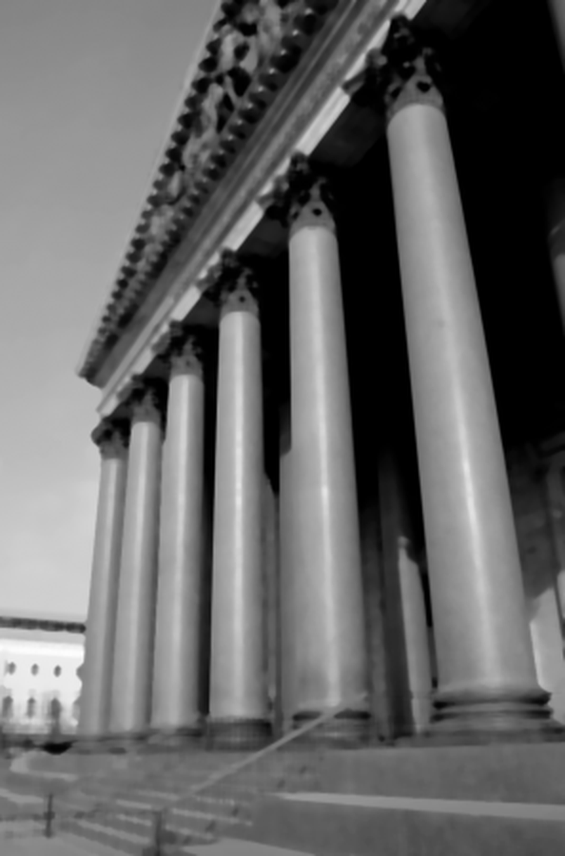
ЗАДАНИЕ 4 / ИЗМЕРЕНИЯ
Сравнение быстродействия
Среднее время обработки кадра
Среднее · 11×11
Медиана · 11×11
Усредняющий
0,669 мс
Медианный
37,431 мс
Усредняющий фильтр в этом измерении был примерно в 56 раз быстрее.
Результаты: 0,669 и 37,431 мс; получены в текущем запуске notebook (30 повторов).
11

Slide 12
ЗАДАНИЕ 5 / ТЕОРИЯ
От пикселей к пространственным частотам
НИЗКИЕ ЧАСТОТЫ
ВЫСОКИЕ ЧАСТОТЫ
Плавные изменения яркости, общая структура и большие однородные области.
Границы объектов, тонкие детали, текстура, а также часть шума.
H(u, v) = 1 − exp( −D(u, v)² / (2D₀²) )
Гауссов ВЧ-фильтр плавно ослабляет низкие частоты и пропускает более высокие.
12

Slide 13

ЗАДАНИЕ 5 / РЕАЛИЗАЦИЯ
Три значения D₀ и соответствующие маски
d0_values = [10, 30, 60]
rows, cols = img.shape
y, x = np.ogrid[:rows, :cols]
D2 = (x - cols//2)**2 + (y - rows//2)**2
f = np.fft.fft2(img)
fshift = np.fft.fftshift(f)
for i, D0 in enumerate(d0_values):
mask = 1 - np.exp(-D2 / (2 * D0**2))
fshift_filtered = fshift * mask
f_ishift = np.fft.ifftshift(fshift_filtered)
img_back = np.fft.ifft2(f_ishift)
result = cv2.normalize(
np.abs(img_back), None, 0, 255,
cv2.NORM_MINMAX).astype(np.uint8)
13

Slide 14


ЗАДАНИЕ 5 / ФИЛЬТР
Маски при D₀ = 10, 30 и 60
Гауссова маска · D₀ = 10
Гауссова маска · D₀ = 30
Гауссова маска · D₀ = 60
С ростом D₀ расширяется тёмная центральная область: подавляется больше низких и средних частот.
14

Slide 15
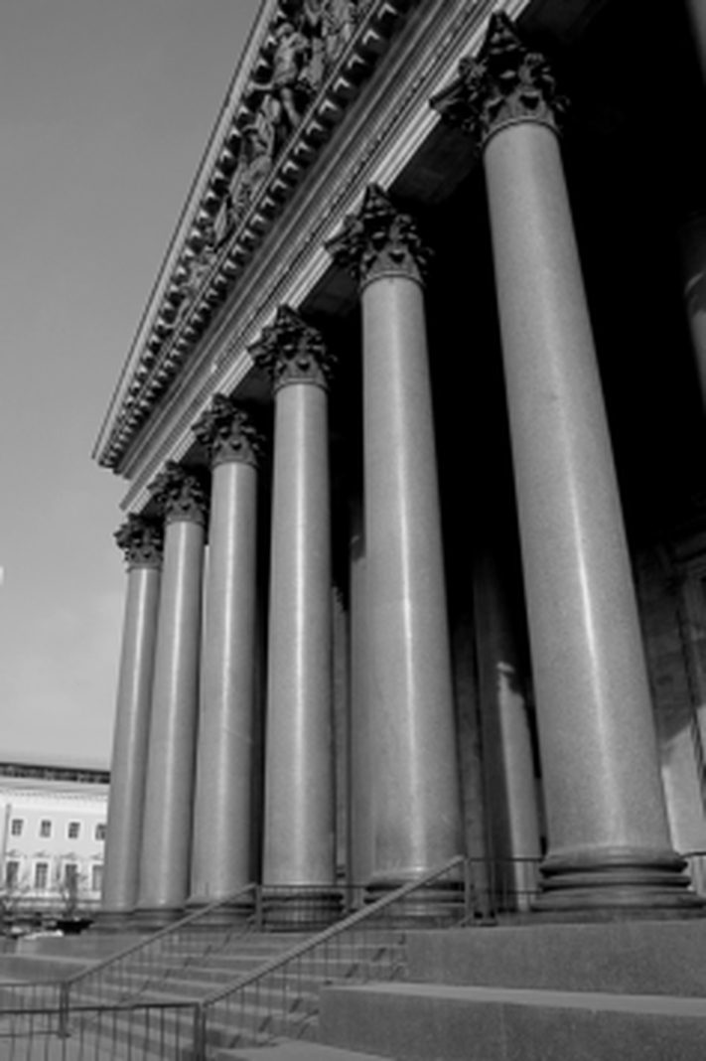
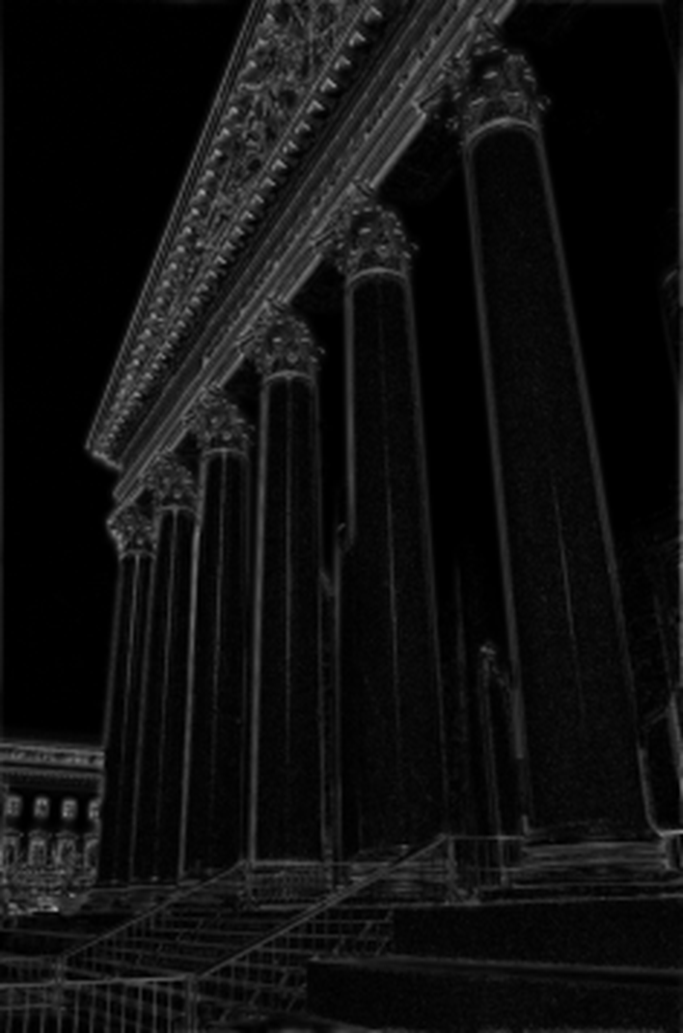
ЗАДАНИЕ 5 / РЕЗУЛЬТАТ
Исходное, маска и результат при D₀ = 30
Исходное
Маска · D₀ = 30
Результат · D₀ = 30
Тёмный центр маски подавляет плавные изменения яркости, выделяя контуры и текстуры.
15

Slide 16
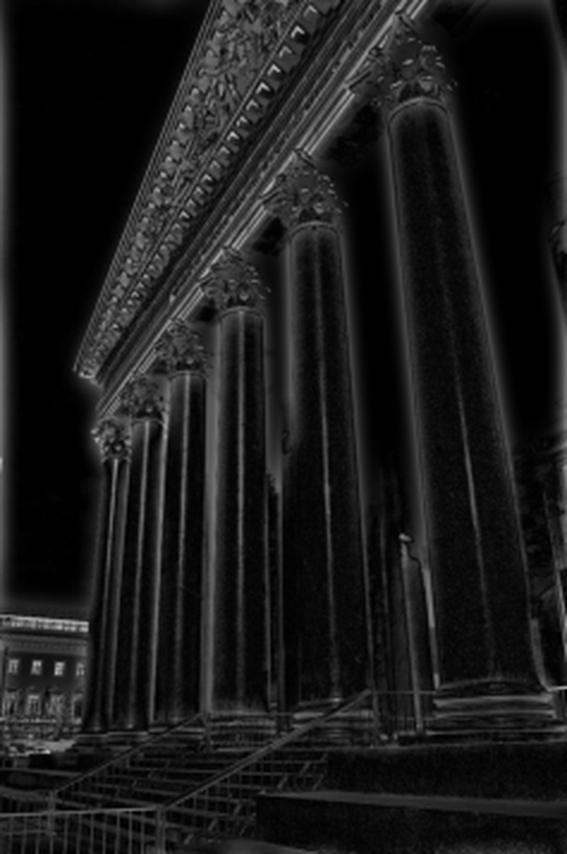
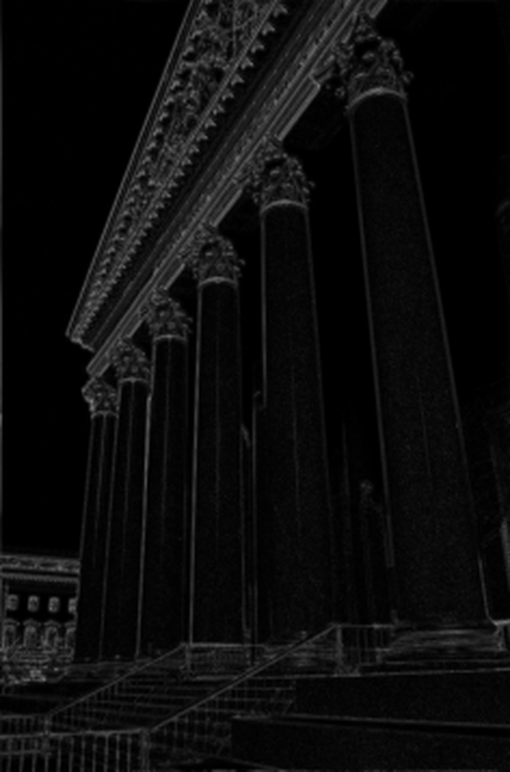
ЗАДАНИЕ 5 / ПАРАМЕТРЫ
Сравнение результатов при трёх D₀
Результат · D₀ = 10
Результат · D₀ = 30
Результат · D₀ = 60
При большем D₀ ослабляются более широкие области спектра; видимые контуры меняются.
16

Slide 17
ИТОГИ
Выводы по лабораторной работе
01
ШУМ
Медианный фильтр 5×5 эффективнее гауссова устранил импульсный шум.
02
ГРАНИЦЫ
Оператор Превитта выделил вертикальные контуры архитектурных объектов.
03
РЕЗКОСТЬ
Сравнены три ядра свёртки: умеренное, сильное и учитывающее восемь соседей.
04
СКОРОСТЬ
По замерам 0,669 и 37,431 мс усредняющий фильтр был примерно в 56 раз быстрее.
05
СПЕКТР
Показаны маски и результаты ВЧ-фильтрации при D₀ = 10, 30 и 60.
17

Slide 18
КОНТРОЛЬНЫЕ ВОПРОСЫ
Ответы на вопросы
01
Что такое фильтрация изображений и для чего она используется?
Изменение значений пикселей для подавления шума, сглаживания, повышения резкости и выделения границ.
02
Чем отличается линейная фильтрация от нелинейной?
Линейная использует взвешенную сумму соседей; нелинейная — медиану, минимум или максимум.
03
Какие виды шумов бывают на изображениях (гауссовский, «соль и перец» и др.)?
Гауссовский, импульсный («соль и перец»), равномерный и периодический.
04
Как размер окна фильтра влияет на результат фильтрации?
Большое окно сильнее сглаживает, но может терять детали и увеличивать время обработки.
18

Slide 19
КОНТРОЛЬНЫЕ ВОПРОСЫ
Ответы на вопросы
05
В каких случаях предпочтительно использовать пространственную фильтрацию, а в каких — частотную?
Пространственная — для локальной обработки; частотная — для работы со спектром и периодическим шумом.
06
В чём принцип работы усредняющего фильтра?
Пиксель заменяется средним арифметическим значением в окне заданного размера.
07
Как гауссов фильтр отличается от простого усреднения?
Вес центральных пикселей у Гаусса больше и плавно уменьшается к краям.
08
Для какого типа шума эффективен медианный фильтр?
Для импульсного шума «соль и перец», при этом сохраняются резкие границы.
19

Slide 20
КОНТРОЛЬНЫЕ ВОПРОСЫ
Ответы на вопросы
09
Что делают операторы Собеля и Превитта?
Вычисляют приближённый градиент яркости по X или Y и выделяют границы.
10
Чем оператор Лапласа отличается от оператора Собеля?
Лаплас использует вторую производную и не выделяет конкретное направление градиента.
11
Как реализуется фильтр повышения резкости (sharpen, unsharp masking)?
Через ядро с положительным центром и отрицательными соседями либо unsharp masking.
12
Как интерпретировать низкие и высокие частоты изображения?
Низкие — плавные области; высокие — контуры, мелкие детали и шум.
20

Slide 21
КОНТРОЛЬНЫЕ ВОПРОСЫ
Ответы на вопросы
13
Как выполняется переход от пространственной области к частотной (какое преобразование используется)?
Дискретным преобразованием Фурье; для вычислений используется быстрый алгоритм FFT.
14
Какие шаги выполняются при фильтрации изображения в частотной области?
FFT → центрирование → умножение на маску → обратный сдвиг → обратное FFT.
15
Чем отличается идеальный низкочастотный фильтр от гауссова НЧ-фильтра?
У идеального резкая граница среза; у гауссова плавное ослабление частот.
16
Какие артефакты могут возникнуть при использовании идеального НЧ-фильтра?
«Звон» — паразитные волны рядом с резкими границами изображения.
21

Slide 22
КОНТРОЛЬНЫЕ ВОПРОСЫ
Ответы на вопросы
17
Как работает высокочастотный фильтр и для чего он применяется?
Подавляет низкие частоты, подчёркивает контуры и мелкие детали.
18
Что такое полосовой фильтр (BPF) и где он может использоваться?
Пропускает заданный диапазон частот, подавляя более низкие и более высокие.
19
Какие преимущества даёт частотная фильтрация по сравнению с пространственной?
Удобный контроль спектральных компонент, в частности подавление периодических помех.
20
Почему фильтрация через БПФ может быть более эффективной при больших ядрах свёртки?
При больших ядрах: прямая свёртка дорожает с размером ядра, а FFT может быть эффективнее.
22

